Slide 1
НАКРАТКО ЗА ЯДРЕНАТА ЕНЕРГЕТИКА
КАКВО ПРАВИ И КАКВО НЕ ПРАВИ БЪЛГАРИЯ
ПРОФЕСОР ГЕОРГИ КАСЧИЕВ
ДИСКУСИЯ „ЯДРЕНАТА КАРТА В ЕНЕРГИЙНИЯ ПРЕХОД
ИМА ЛИ НУЖДА ОТ НОВА ЯДРЕНА МОЩНОСТ В БЪЛГАРИЯ“
25 ЮНИ 2025

Slide 2
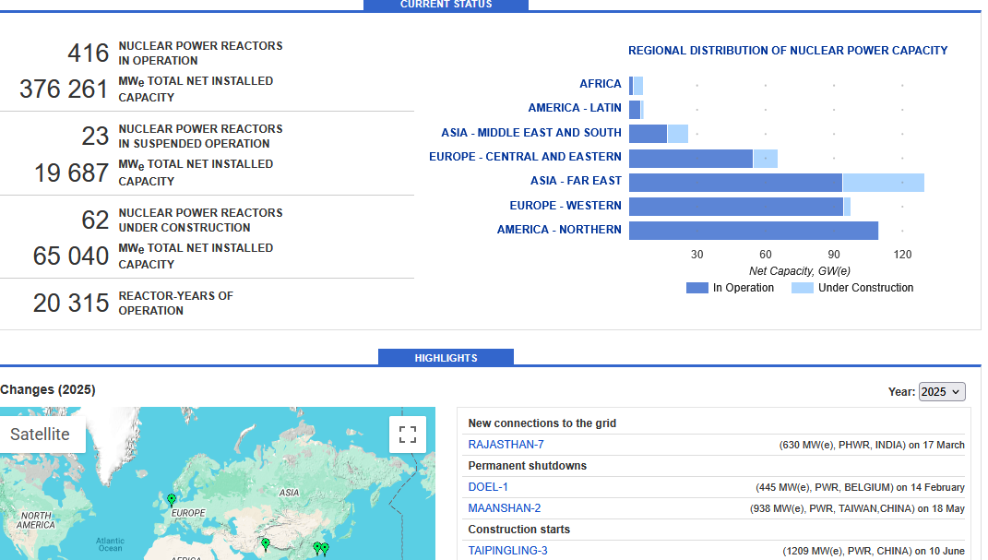
СЪСТОЯНИЕ НА ЯДРЕНАТА ЕНЕРГЕТИКА – 24 юни 2025

Slide 3
2025 : 416 (410) реактора с мощност 376 (370) GW
2005 : 442 реактора с мощност 369 GW
Произведена нето електроенергия от АЕЦ в света:
2024 : 2618 TWh
2005 : 2626 TWh
Дял на ядрената електроенергия в света:
1996 г. – 17,4 %
2024 г. – 9 %

Slide 4
ОСНОВНИ РИСКОВИ ФАКТОРИ
Проектите на реакторите с голяма мощност са много сложни за изпълнение;
Огромни начални разходи;
Регулаторни предизвикателства;
Решаване на много проблеми на ход – забавяне и допълнителни разходи;
Проблемно финансиране;
Нереалистични прогнози;
Висока себестойност на електроенергията;
Нерешени въпросите с дългосрочното съхранение на отработеното гориво и неговото погребване;
Риск от нова тежка авария в АЕЦ;
Риск от разпространение на ядрени материали за военни цели.

Slide 5
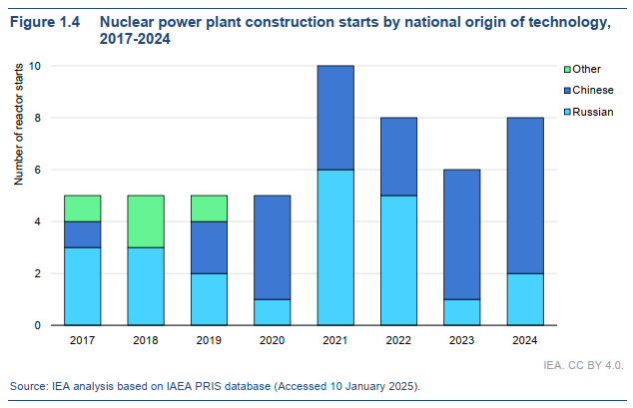
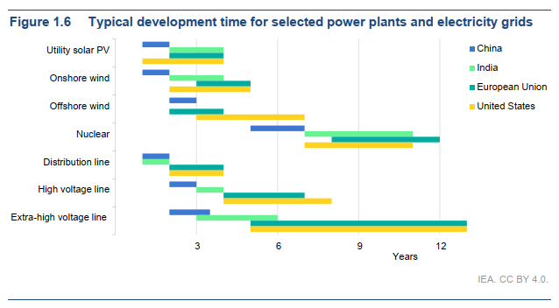
Започнати ядрени реактори по години и по технологии
Време за изграждане на нови мощности

Slide 6
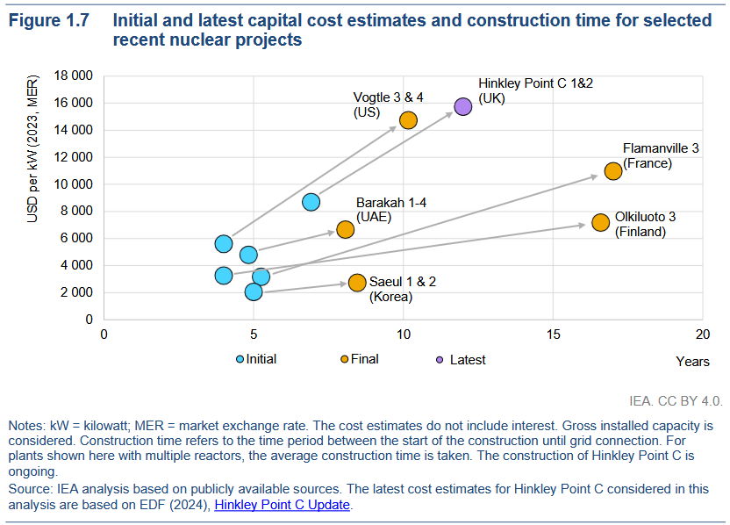
Време на изграждане на последните нови реактори, начални оценки и реалности
Капиталови разходи – начални оценки и реалности
Чехия: 2 APR 1000 –
начални около 8 200 USD/kWe;
Канада: 4 BWRX-300 –
начални около 12 000 USD/kWe;
Полша: 3 АР1000 –
начални около 13 600 USD/kWe;
България: 2 АР1000 –
начални около 5 600 USD/kWe ?!?
IEA 2024 Report:
https://iea.blob.core.windows.net/assets/21947d24-cbe3-4fbe-a5b7-5c94de5c60f2/ThePathtoaNewEraforNuclearEnergy.pdf

Slide 7
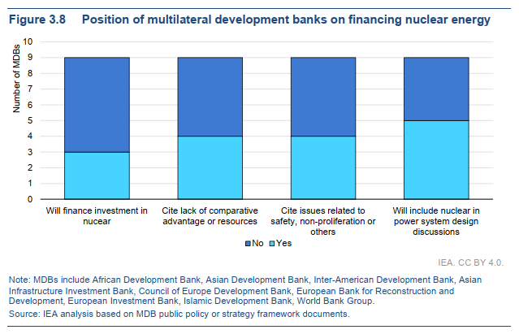
ФИНАНСИРАНЕ

Slide 8
САЩ
Май 2025 - 3 указа за ядрената енергетика в САЩ:
Реформиране на DoE и NRC;
10 големи реактора в строеж към 2030 г.;
5 GW от увеличаване на мощността на АЕЦ;
Към 2050 г. 400 GW от АЕЦ (2025 – 97 GW);
Финансиране??? Доколко са реалистични тези планове?
Малко история:
САЩ: Първа нефтена криза 1973 г. – решение за изграждане на 1000 ядрени реактора. Завършени общо 105, сега работят 94, нито един не се строи.
Русия: Ядрена програма 2000 г. – към 2020 г. да са пуснати 20 реактора на бързи неутрони. Резултат – работят 2 реактора и един е в строеж.
Заявена готовност от Westinghouse да започне изграждане на нови АЕЦ с АР1000.

Slide 9
АР1000
Топлинна мощност 3400 МВт, ел. мощност 1250 МВт (бруто), 1117 - 1150 Мвт (нето), охлаждане след авария с пасивни системи
КИТАЙ:
- Изградени 4 блока, 2009-2018 г. Средно време за изграждане – 9 години;
САЩ:
- 2013 г. започнати два блока в АЕЦ Summer; 2017 г. изоставени след инвестирани над 9 млрд USD;
- 2013 г. започнати два блока в АЕЦ Vogtle; включени в мрежата март 2023/2024 г.
Средно време за изграждане над 10 години вместо обещаваните под 5 години;
Начални разходи: около 36,5 млрд USD, вместо обещаваните 14 млрд USD. Най-скъпите реактори в историята на ядрената енергетика – 14 600 USD/инсталиран кВт ел.
Цена на електроенергията: 170-180 USD/Мвтч.
След катастрофата с Vogtle 3-4 никой в Северна Америка не иска да строи АР 1000, както и в Англия, Турция и Чехия.

Slide 10
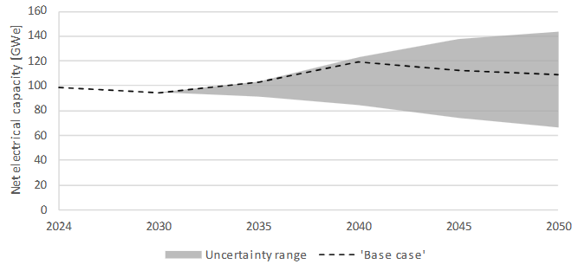
ЕВРОПЕЙСКИ СЪЮЗ
EU eighth Nuclear Illustrative Program, June 2025
Краят на 2024 г.: В 12 страни-членки работят общо 101 реактора (98 GW), генерация около 620 TWh, даващи 23% от електроенергията.
2050 г.:
Основен сценарий: 109 GW
Оптимистичен сценарий: 144 GW
Песимистичен сценарий: под 70 GW
Необходими инвестиции от около EUR241 млрд за удължаване живота на съществуващите АЕЦ и за изграждане на нови реактори с голяма мощност.

Slide 11
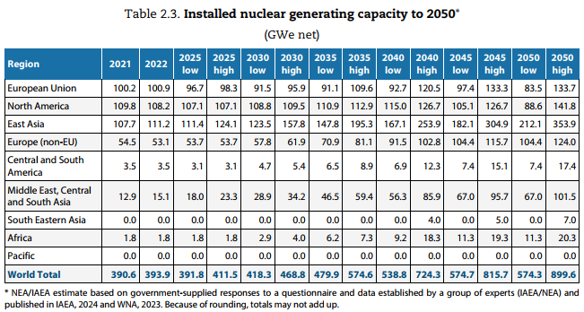
ПРОГНОЗИ НА NEA/IAEA 2025
Прогнозите на NEA/IAEA от доклад „Uranium 2016“:
2025 low: 382,5 GW
2025 high: 508 GW
Реалности:
IAEA PRIS:
към 24.06.25 - 376,2 GW
Source: A Joint Report by the Nuclear Energy Agency and the International Atomic Energy Agency, Uranium 2024: Resources, Production and Demand, OECD 2025

Slide 12
КАКВО ПРАВИ И КАКВО НЕ ПРАВИ БЪЛГАРИЯ
Играждане на нови блокове в АЕЦ Козлодуй
29 март 2012 г. Решение 250 на МС:
Прекратява се изграждането на АЕЦ Белене;
Възлага на министъра на енергетиката ... да внесе предложение за изграждане на нова ядрена мощност на площадката в Козлодуй, като се използва платеното оборудване на АЕЦ Белене
11 април 2012 г.: МС дава принципо съгласие по чл. 45 от ЗБИЯЕ да се предприемат действия за изграждане на блок 7 – леководен реактор с вода под налягане
Създадена „Нови мощности“ към АЕЦ Козлодуй
Технико-икономически анализ – Westinghouse 2012
Одобрен доклад за ОВОС
Одобрена площадка

Slide 13
УРОДЛИВО РАЗВИТИЕ НА ПРОЕКТА
РЕШЕНИЕ на НС от 12.01.2023 г. - НС изземва правомощията на МС и решава блок 7 да бъде с АР 1000 без да се провежда търг.
РЕШЕНИЕ на МС за изграждане на 7-8 блок от 25 октомври 2023 г. - Заседание на МС, т. 26: Доклад за одобряване на доклада на министъра на енергетиката за предприемане на действия по изграждането на блок 7 и 8 на АЕЦ „Козлодуй“ ЕАД с технология АР 1000. (https://pris.government.bg/document/d93058dfeb577a9e1864ac7cb93ba179)
Министърът на енергетиката не представя изискваните анализи и оценки, тъй като не ги е разработил, не ги е направил публично достъпни и не е организирал общественото им обсъждане.
Грубо нарушение на изискванията на Член 45 на ЗБИЯЕ, както и на изискването за приоритет на безопасността, формулирано в Член 3 на ЗБИЯЕ.
Нарушение на Конвенцията за правото на информация и участието на обществеността в процеса на вземане на решения по въпроси на околната среда /Орхус/, както и чл. 8 от Европейската конвенция за правата на човека.
Подадена жалба във ВАС за отмяната му като незаконосъобразно (дело 63/03.01.2024 г.)

Slide 14
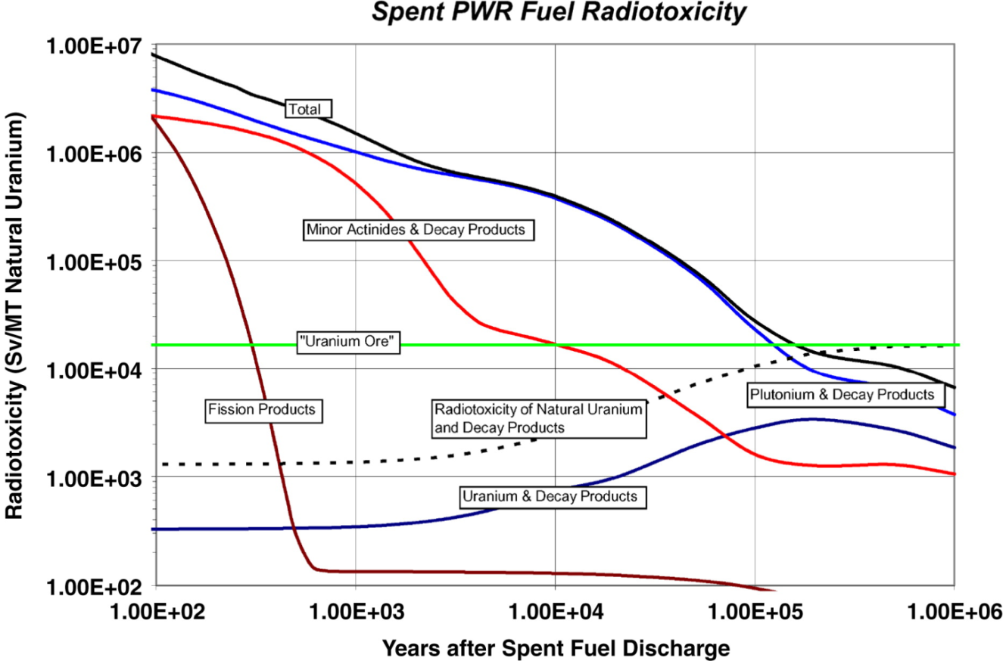
УРОДЛИВО РАЗВИТИЕ НА ПРОЕКТА
КАКВО ЩЕ ПРАВИМ С ОТРАБОТЕНОТО ЯДРЕНО ГОРИВО?
Стратегия на РБ – преработване на ОЯГ, намаляване на масата на ОЯГ на площадката?!?
Нарастване на масата на съхраняваното ОЯГ на площадката: 2015 г. – около 803 т ТМ;
2021 г. – около 919 т ТМ,
2025 г. – около 1070 т ТМ.
Наложена наказателна процедура от ЕК.
Липса на действия за изграждане на ДГХ.
Нови реактори с нов тип гориво ще усложнят допълнително проблемите.

Slide 15
УРОДЛИВО РАЗВИТИЕ НА ПРОЕКТА
НАЧАЛНИ РАЗХОДИ 7-8 БЛОК
Повторение на лъжите за АЕЦ Белене:
Зам. министър Николов: макс. 12 млрд Евро?!?
Министър Радев: червена линия 14 млрд USD?!? (5600 USD/инст. кВт ел.)
Green Transition Forum 2025, г-н П. Иванов „Нови мощности“: 17–20 млрд Евро
ФАКТИ:
АЕЦ VOGTLE 3-4: 36,5 млрд USD (14 600 USD/инст. кВт ел.)
ПОЛША: Ноември 2022 г. - избор на АР1000 за три блока за АЕЦ Lubiatowo-Kopalin, 3750 MW; Май 2024 - договор между Westinghouse, Bechtel и PEJ. Начална оценка 192 млрд PLN = 45,1 млрд евро
2 блока – близо 31 млрд Евро
ПРОГНОЗИ Lazard AР1000: 10,5 – 17,5 млрд USD

Slide 16
УРОДЛИВО РАЗВИТИЕ НА ПРОЕКТА
Валидност на доклада за ОВОС за 7-ми блок на АЕЦ Козлодуй
Влязъл в сила през април 2019 г. след решение на ВАС, в което законов текст е грубо манипулиран
5 годишен срок за започване на инвестиционното предложение
Позиция на МОСВ/РИОСВ Враца

Slide 17
УРОДЛИВО РАЗВИТИЕ НА ПРОЕКТА
СЕБЕСТОЙНОСТ НА ТОКА ОТ 7-8 БЛОК: ТВЪРДЕНИЯ И ФАКТИ
Министър Радев: макс. 127 лв/МВтч ?!? = 70 USD/МВтч
ФАКТИ:
АЕЦ VOGTLE 3-4: 170-180 USD/МВтч
Оценка от 2020 на French Court of Accounts за 1650 МВт Flamanville EPR 122–133 USD2015/MWh
ПРОГНОЗИ Lazard 2023 LCOE: 141–221 USD/МВтч
ПРОГНОЗИ Wood Mackenzie 2023 LCOE EUROPE: към 2040 г. 130–140 USD/МВтч
IEA 2022 and 2023 World Energy Outlooks, EUROPE 128–132 USD/МВтч

Slide 18
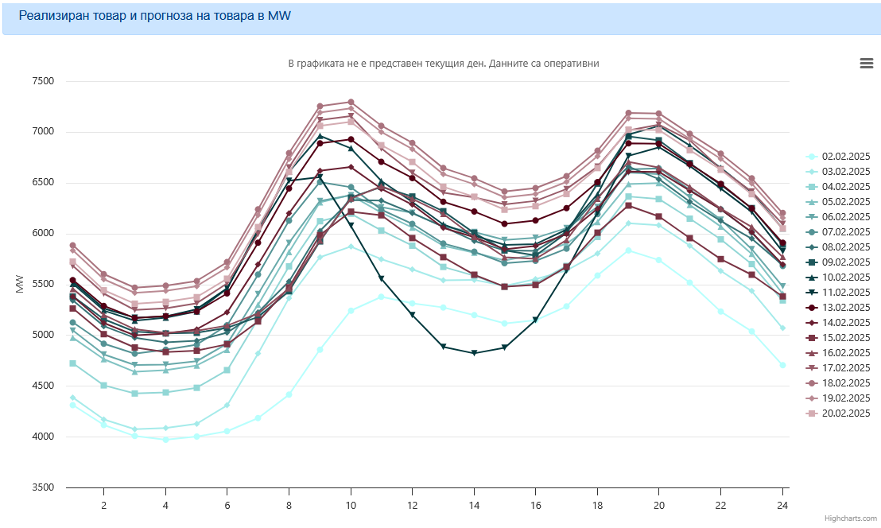
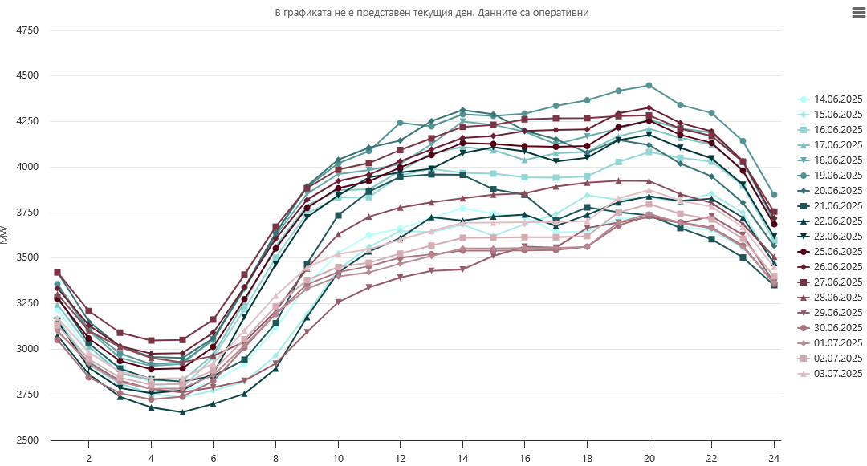
УРОДЛИВО РАЗВИТИЕ НА ПРОЕКТА
Как ще се вместят 4 блока (над 4200 МВТ нето) в товаровите диаграми на ЕЕС?

Slide 19
ЕДНО ОТ „ДОСТОЙНСТВАТА“ НА 7 И 8 БЛОК
АР1000 –проект, неадаптиран към европейските стандарти
САЩ: променливо напрежение 60 Hz; Европа: променливо напрежение 50 Hz; Различни стандарти за волтаж
Идеи за захранване на консуматорите в реакторният остров на 7-ми блок изцяло или частично с напрежение 60 Hz, а останалата част на блока – с 50 Hz.
За 8-ми блок вероятно захранване изцяло на 60 Hz.
В европейските АЕЦ никъде няма такава практика, вкл. и в 12-те реактори по дизайн на Уестингхаус.
Необходимост от поне два допълнителни елемента преди съответните потребители – трансформатор и преобразувател на честота;
Допълнителни откази - понижаване на надеждността - намаляване на нивото на безопасност при работа на висока мощност;
Необходимост от сериозно препроектиране на реакторния остров на 7-ми блок, изискващо много време и огромни средства
Надеждност на захранването на 4-те ГЦП?!?

Slide 20
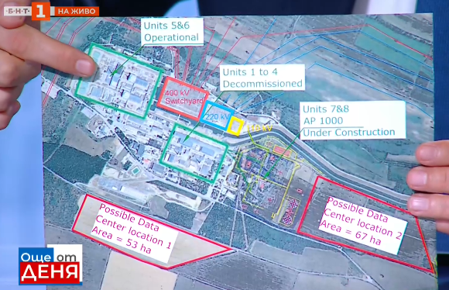
19.05.2025
Идеи за изграждане на Data Centers в Зона за превантивни защитни действия на АЕЦ Козлодуй

Slide 21
ВМЕСТО ЗАКЛЮЧЕНИЕ
НС да престане да действа като конвент и да спре практиката на вземане на решения какво да се строи и кой да го строи.
Да се спре порочната симбиоза между законодателна и изпълнителна власт, при която вместо да се контролират взаимно, действат в тандем, а отговорността се размива.
Да се отменят решенията за изграждане на 7-8 блок към 2035 – 2037 г. и да се обмисли тяхното изграждане като заместващи на 5-6 блок.
Да се осигури информиране на обществеността и участието й във взимането на решения.
В ядрената сфера вниманието да се съсредоточи върху продължаване безопасната и ефективна работа на 5-6 блок, подновяване преработването на ОЯГ, финансиране и изграждане на ДГХ.
В електроенергетиката да се ускори работата по изграждане на батерии и ПАВЕЦ, развитие на мрежата, преосмисляне на т.н. „Зелена сделка“.

Slide 22
БЛАГОДАРЯ ЗА ВНИМАНИЕТО!

